Slide 1
SDHCAL工作汇报
王宇、洪道金
2017/07/19

Slide 2
宇宙线测串扰

Slide 3
温湿度对增益的影响
湿度52%，温度25℃
区域 | A36 | B46 | C45 | D20 | E21 | F30 | G33 | H29 | J19 | K20 | L45 | M43 | N34 | P33
多道(fC) | 352.21 | 238.16 | 224.52 | 299.69 | 242.44 | 268.16 | 234.94 | 330.25 | 237.39 | 249.65 | 333.04 | 298.25 | 368.72 | 281.47
ADC(fC) | 425.66 | 316.96 | 305.40 | 388.98 | 332.26 | 368.62 | 317.91 | 425.33 | 309.09 | 325.85 | 410.19 | 361.39 | 442.96 | 352.04

Slide 4
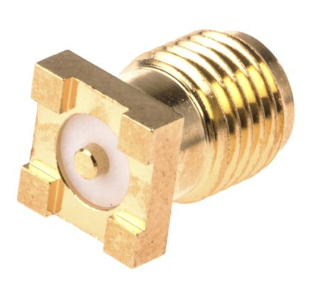
下一步改板计划
30cm*30cm阳极板
ASIC焊在阳极板背面
有2片ASIC部分管脚不接信号
8层盲埋孔板，除机械孔外无通孔
阳极板需要多出一部分用于放通孔器件
表贴SMA
CTest管脚
每片ASIC附近引出一个信号用做测试
需要和DIF通信的信号数目
所有ASIC可共用的21个
每串独立接口15个
后续40cm*40cm探测器，保留接口15个
片选信号：6个
共102个

Slide 5
阳极板

Slide 6
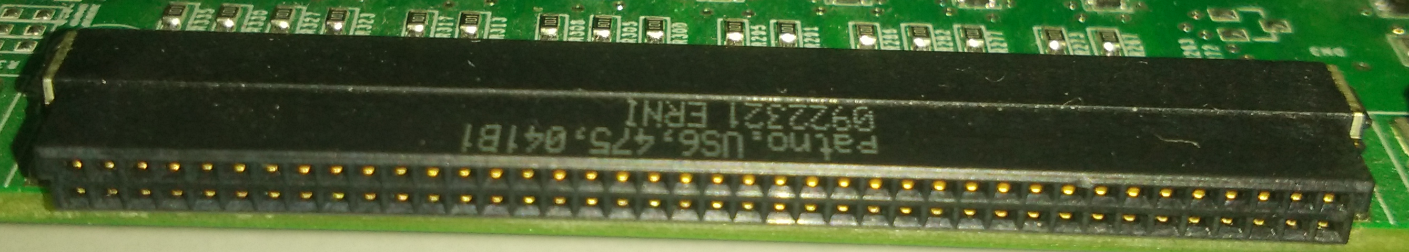
下一步改板计划
DIF板
采用和现在相同的A7系列FPGA
连接器采用PandaX III的表贴连接器
和DAQ板通讯采用USB Type C接口
两个Type C共6对LVDS
保留光纤接口兼容FELIX
Cy68013用作调试用
ADC用来采峰保信号
DIF板和探测器采用柔性版连接

